Slide 1

Atbalsta sistēmas nozīme bērna uzvedības grūtību risināšanā
Vineta Laizāne
Valsts bērnu tiesību aizsardzības inspekcijas
Konsultatīvās nodaļas psiholoģe

Slide 2

Atbalsta sistēma
Atbalsta sistēmu veido cilvēki un procesi, kas ir pieejami, lai sniegtu atbalstu ikdienā.

Slide 3

Kāpēc bērnam nepieciešama atbalsta sistēma?
Tā māca uzticēties citiem
Tā māca robežas
Tā māca neatkarības izjūtu
  Jo plašāka ir bērna atbalsta sistēma, jo biežāk viņš izies ārpus savas komforta zonas un kļūs pašpārliecināts attiecībās ar dažādiem cilvēkiem. Neatkarība palīdzēs viņam daudzās sociālās situācijās, skolā un vēlāk dzīvē.
Tā dod drošības izjūtu
Tā nodrošina ar cilvēkiem, kuriem var palūgt padomu
Tā māca atbalsta sistēmas vērtību
  Iemācoties, kā saņemt atbalstu un to sniegt, palīdzēs viņiem vēlāk darbā, attiecībās un citās dzīves jomās.
Tā iemāca pasniegt palīdzīgu roku un sniegt atbalstu citiem
  Tas palīdz veidojot attiecības, draudzības, lojalitāti un uzticēšanos.

Slide 4
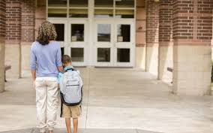
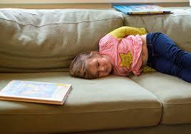
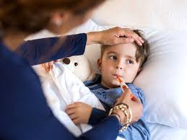
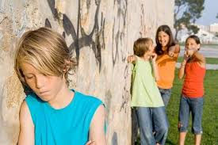
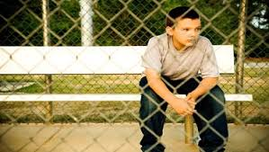
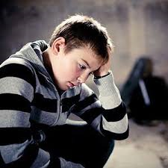
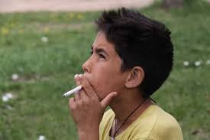
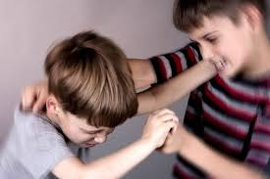
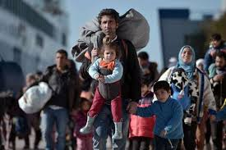
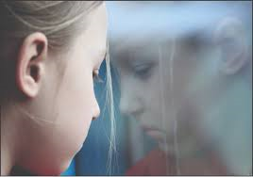
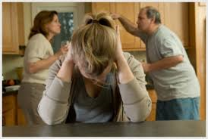
Bērns
Kāds ir bērna stāsts?

Slide 5
Bērns
Kas var izraisīt uzvedības un emociju regulācijas grūtības
- smaga grūtniecība
- smagas dzemdības
- medicīniskas iejaukšanās pēc piedzimšanas, atšķirtība no vecākiem
- akūta trauma
- vardarbības pieredze, t.sk., pamešana novārtā

Slide 6
Bērns
Speciālista galvenie uzdevumi:
Saprast traumas ietekmi uz bērnu
Palielināt bērnam apzinātās drošības izjūtu
Mazināt bērna emocionālos pārkritienus un saglabāt saikni
Pārveidot bērna ne-uzvedības izpausmes, saglabājot saikni
Veicināt un atbalstīt bērnam nozīmīgas attiecības (no bērna paša dzīves – kāds cilvēks, mājdzīvnieks)
Palīdzēt izveidot realitātē balstītu izpratni par savu dzīvi (bērna dzīves stāsts)
Speciālista un likumiskā pārstāvja rūpes par sevi

Slide 7

Bērns
Pieaugušais par bērnu: «Mācības sagādā grūtības, taču viņš neizrāda centību un vēlēšanos patstāvīgi gatavoties stundām. Vienaldzīga attieksme pret skolas un ārpusskolas pasākumiem. Bezatbildīgs.»
Bērns par savu situāciju: «Es varu uztaisīt koku un māju par runājošiem, bet es nevaru uzzīmēt to, kā nav – ģimeni.»

Slide 8
Likumiskais pārstāvis
Ģimenes atbalsta sistēmu veido nukleārās ģimenes locekļi vai nukleārās un paplašinātās ģimenes locekļi.
Vairums ģimenes pētījumu parāda, ka veselīgu, atbalstošu ģimeni raksturo:
  Dalīšanās priekā par kopā būšanu
  Kvalitatīvs (ne kvantitatīvs) ģimenes laiks kopā
  Veselīga komunikācija
  Problēmu risināšanas prasmju attīstīšana
  Individuāla atbildība

Slide 9
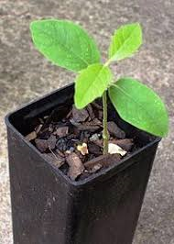
Izglītības iestāde
Pozitīvas skolotāja-bērna attiecības var sniegt bērnam drošības izjūtu un stiprināt pašvērtības izjūtu.
Iecietīgs, mierinošs vai laipns vārds bērnam, kurš piedzīvo grūtu brīdi, var dot ziņu par pieņemšanu un sapratni, kas veicina uzticēšanos. Tas var kļūt par pirmo soli konstruktīvai problēmu risināšanai (Spencer & Shapiro, 1993).

Slide 10
Izglītības iestāde
Pieci veidi, kā sniegt atbalstu bērnam (Wolchik, Sandler, and Braver, 1989):
  brīvā laika nodarbes,
  padomu došana,
  resursi,
  emocionāli,
  pozitīva atgriezeniskā saite.

Slide 11
Izglītības iestāde
Bērnu drošības izjūta ir būtisks faktors, lai mazinātu adaptācijas traucējumu risku.
Svarīga komunikācija starp skolu un likumisko pārstāvi, t.sk., par izmaiņām bērna
  emocionālā,
  uzvedības,
  akadēmiskā jomā.

Slide 12
Izglītības iestāde
Bērni, kas piedzīvo pārmaiņas, dažreiz jūtas apjukuši un nobijušies. Klases audzinātājs var sniegt atbalstu un stiprināt pastāvības izjūtu caur noteikumiem un tehnikām, lai bērns justos
  kompetents,
  vajadzīgs,
  drošībā,
  svarīgs.
Daudzos gadījumos skolotāji var dot vienīgo «drošības tīklu» bērnam, kurš piedzīvo intensīvas pārmaiņas.

Slide 13
Izglītības iestāde
Skolotāji bieži nevar atrisināt bērna problēmu, bet viņi var palīdzēt bērnam tikt galā ar situāciju.
Pārmaiņu laikā bērni bieži piedzīvo izjūtu, ka neko nekontrolē. Viņu pasaule ir apgriezusies kājām gaisā un izmaiņas notiek ātri.
Skolotājs var palīdzēt, saglabājot pastāvību, īpaši robežu noteikšanā un piedāvājot izvēles vērtīgām nodarbēm, lai bērnam ir izdevība piedzīvot kontroles izjūtu (Frieman, 1993).

Slide 14


Slide 15

Kad notikumu bērna dzīvē ir par daudz

Slide 16
Atbalsts
«Bērnu emocionālā audzināšana»
«Ceļvedis, audzinot pusaudzi»
Individuāla terapija vecākam
Individuāla terapija bērnam (smilšu spēle, piesaistes terapijas)
Ģimenes terapija
Sociālās rehabilitācijas pakalpojums bērnam, kurš cietis no prettiesiskām darbībām
Bērnu psihiatrs, bērnu neirologs
Pieejamība – vieta, laiks, ilgums, izmaksas
Speciālistu trūkums
Garas rindas pie speciālistiem
Komandas darbs

